Slide 1
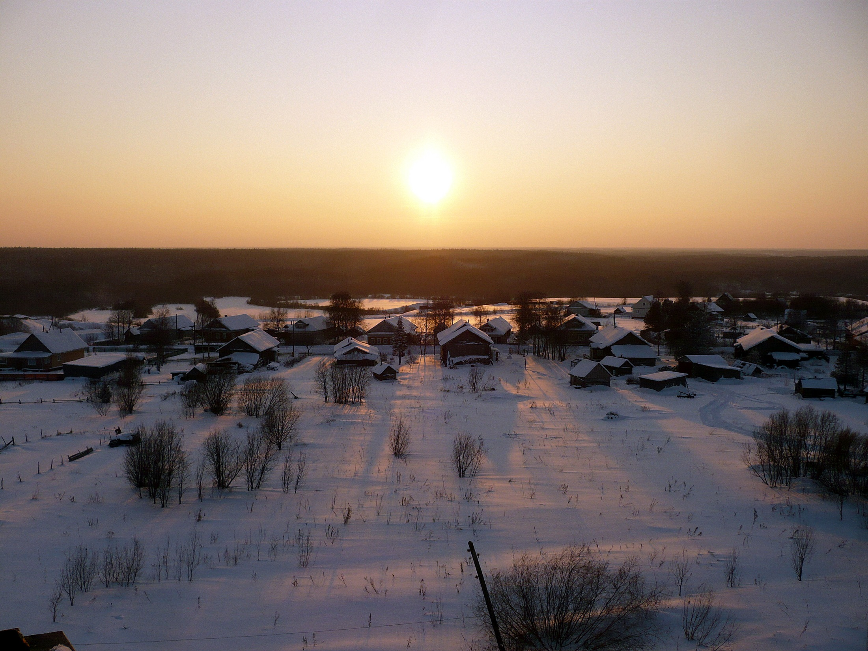
Ich bin Nadja. Ich bin 17 Jahre alt und wohne im Norden Russlands im Dorf Kechta nicht weit von Archangelsk.
Krapiwina Nadezda,
die 10.Klasse
Kechotskaja Schule
Cholmogorski Region
Archangelsker Gebiet

Slide 2
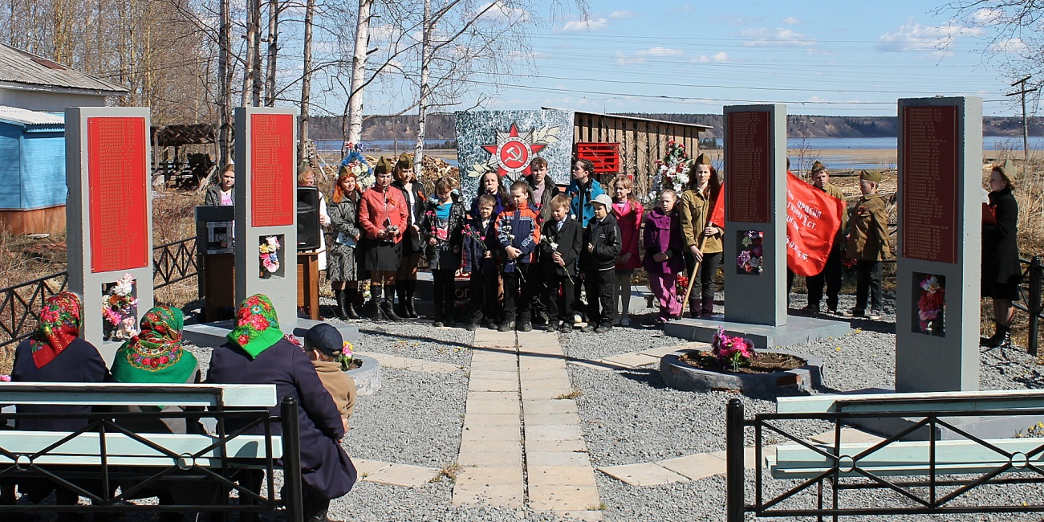
Meine Oma Leontjewa Herta Pawlowna wohnt auch in Kechta. Und wenn ich zu ihr zu Gast gehe, sehe ich den Memorialkomplex zu Ehre der getöteten Soldaten und erinnere mich an Omas Erzählungen über den Großen Vaterländischen Krieg.

Slide 3
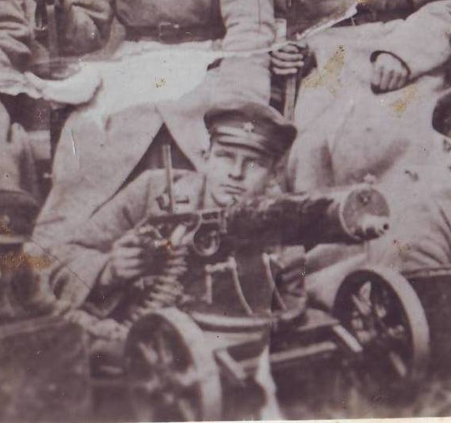
Mein Urgroßvater Matow Pawel Egorowitsch war der Vorsitzende der Promkolchose. Er ging an die Front im Jahre 1942 und kämpfte an dem Kursker Bogen, wo er verwundet war.

Slide 4
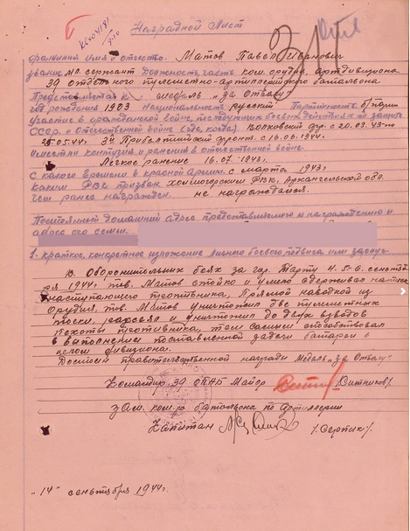
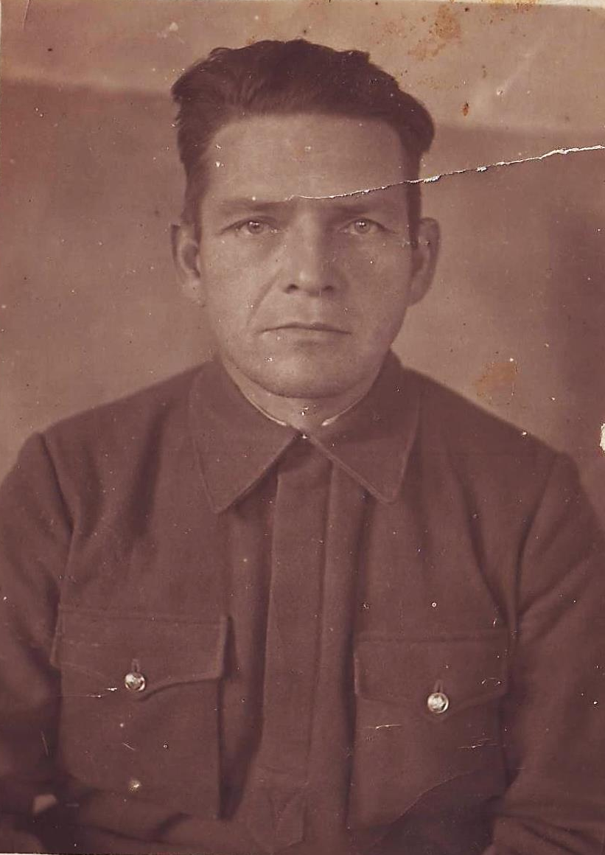
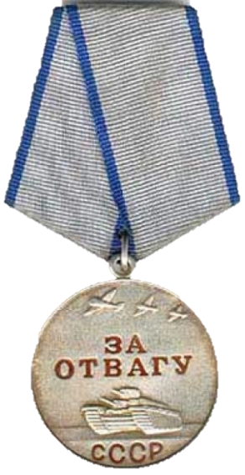
In 1944 vernichtete mein Urgroßvater bei der Stadt Tartu zwei Truppen des Feindes. Für diesen Heldentat bekam er die Tapferkeitsmedaille. Im Jahre 1945 kehrte er nach Hause zurück

Slide 5
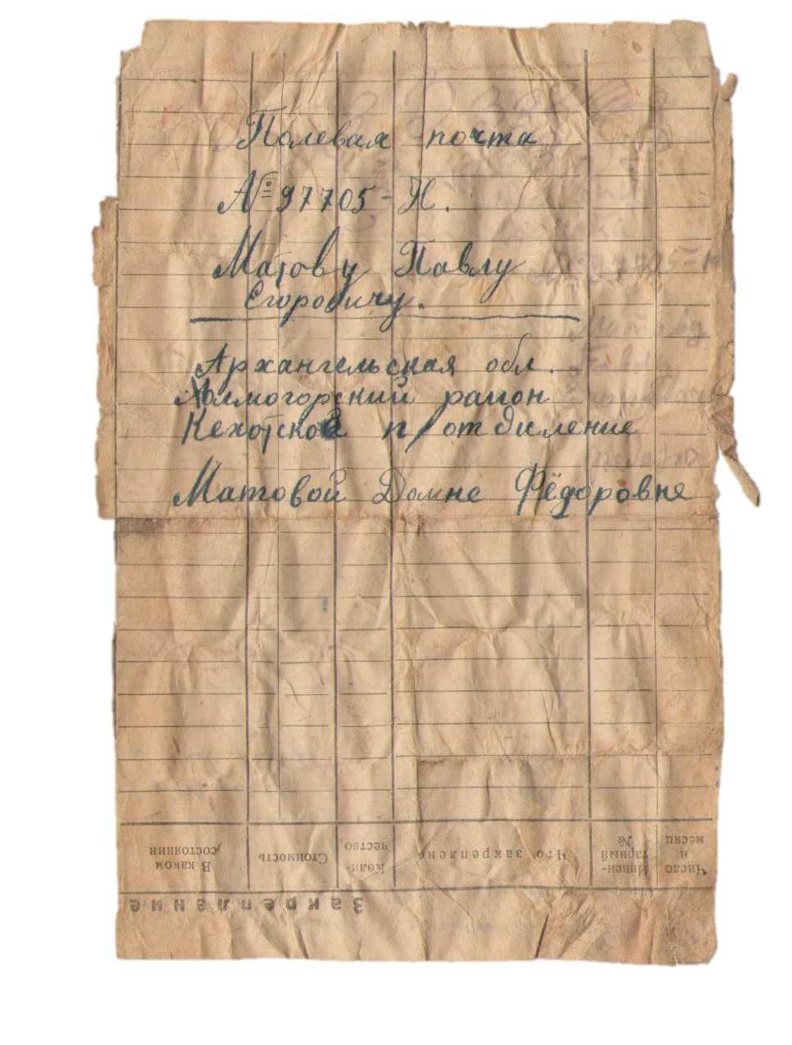
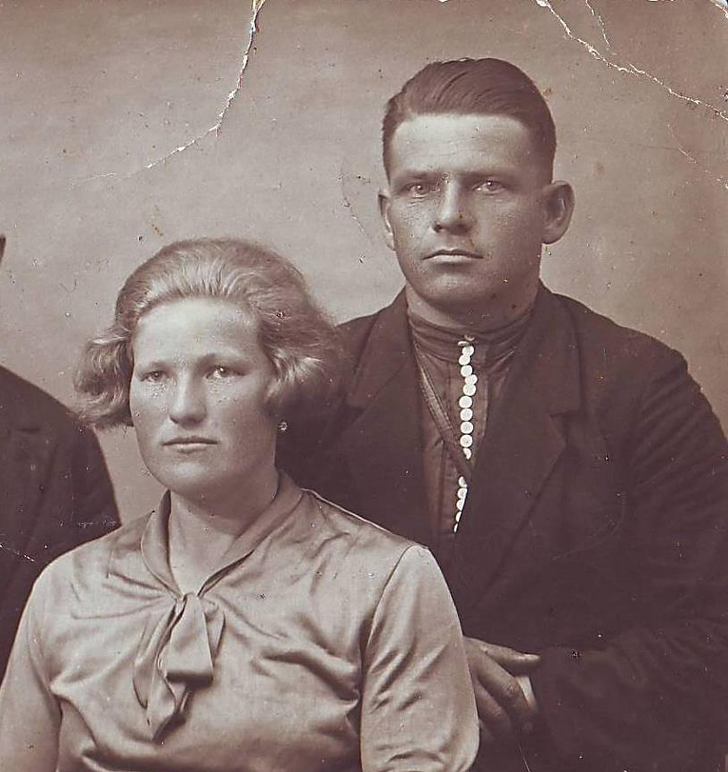
Meine Urgroßmutter Matowa Domna Födorowna hütete seine Briefe von der Front wie ihren Augenapfel. Meine Oma bewahrte sie für uns auf.

Slide 6
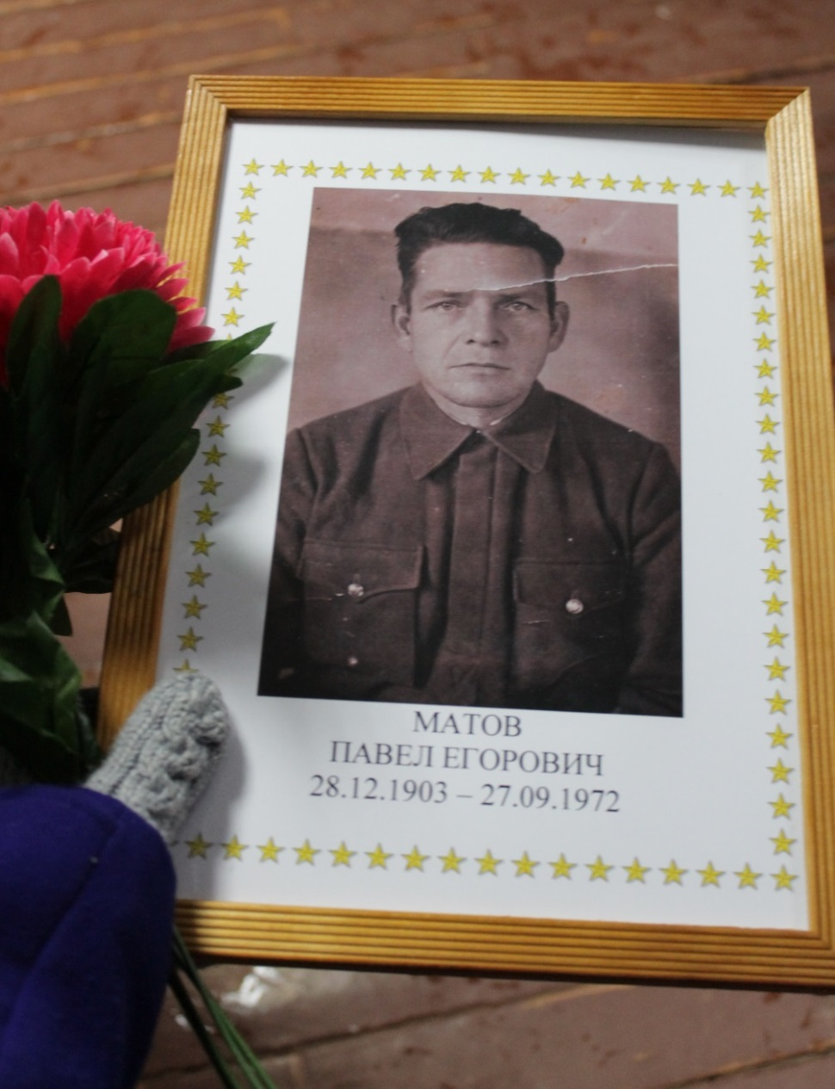
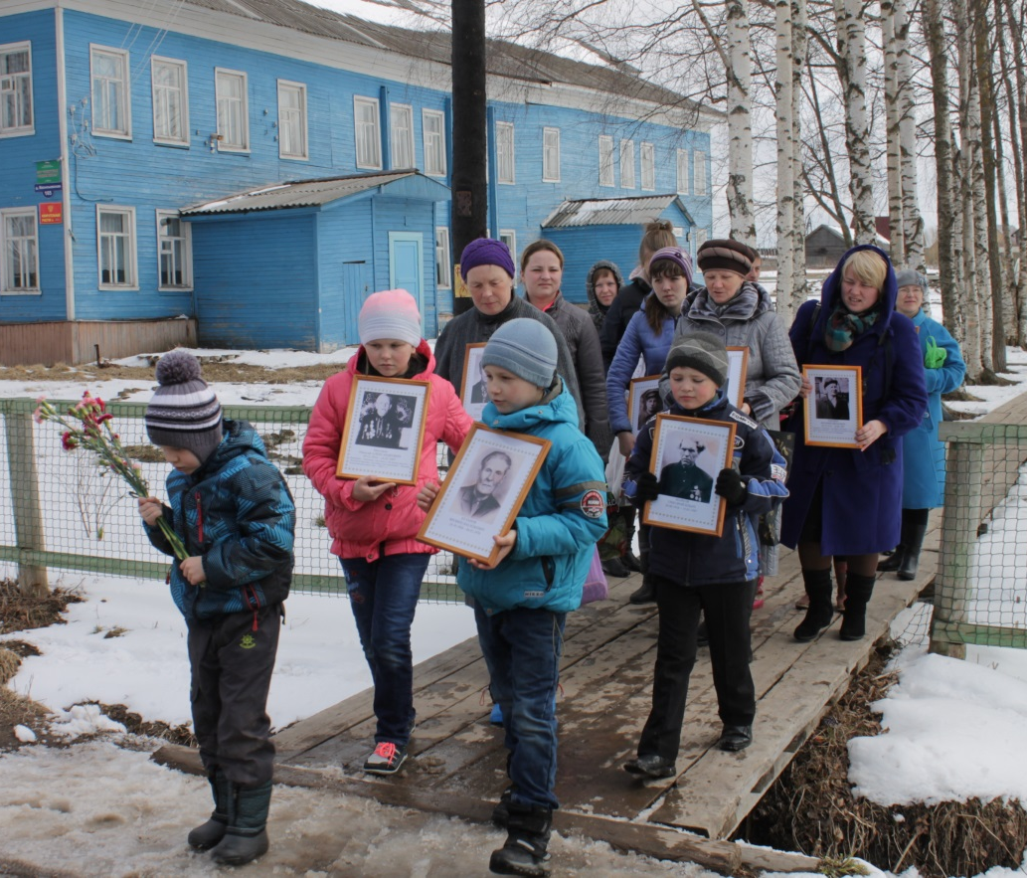
ich erinnere mich, ich bin stolz darauf!

